Slide 1
Kính chào quý thầy cô
ĐẾN DỰ GIỜ MÔN TOÁN 7
CHÚC CÁC EM HỌC TỐT

Slide 2
KHỞI ĐỘNG
HÌNH THÀNH KIẾN THỨC
LUYỆN TẬP
VẬN DỤNG

Slide 3
KHỞI ĐỘNG
0
1

Slide 4

Notes:
Kết thúc video hỏi HS dùng cái gì để lấy được chiếc diều. HS trả lời. Gv nói: cả lớp tham gia trò chơi: Chiếc thang và cậu bé.

Slide 5
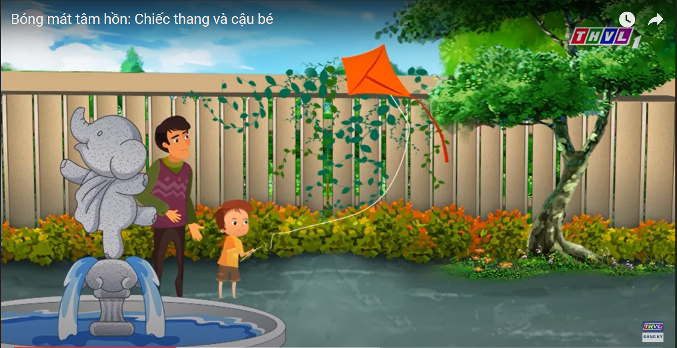
Luật chơi
Lớp chia làm 2 đội tham gia trả lời câu hỏi. Đội nào trả lời đúng nhiều câu hơn sẽ dành được chiếc thang để lấy chiếc diều và là đội chiến thắng.
Notes:
HS đứng tại chỗ trả lời các câu hỏi.

Slide 6
CÂU 1. Chỉ ra cặp tam giác vuông bằng nhau? Vì sao ?
Xét ΔABC và ΔADC có:
AC là cạnh chung
(theo hình vẽ)
ΔABC = ΔADC (g.c.g)
HẾT GIỜ!
20 GIÂY
Notes:
Bài 4.20 a

Slide 7
CÂU 2. Chỉ ra cặp tam giác vuông bằng nhau? Vì sao ?
Xét ΔVTS và ΔUST có:
VS = UT
(theo hình vẽ)
(theo hình vẽ)
ST là cạnh chung
ΔVTS = ΔUST (c.g.c)
HẾT GIỜ!
20 GIÂY
Notes:
Bài 4.20 d

Slide 8
CÂU 3. Chứng minh MA = MB.
Xét ΔAOM (vuông tại A) và ΔBOM (vuông tại B) có:
OM là cạnh chung
(theo hình vẽ)
ΔAOM = ΔBOM (cạnh huyền – góc nhọn)
MA = MB (2 cạnh tương ứng)
HẾT GIỜ!
20 GIÂY
Notes:
Bài luyện tập 2 đã giao về nhà.

Slide 9
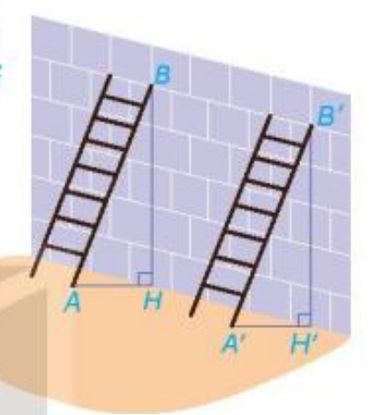
Thử thách nhỏ
Có hai chiếc thang dài như nhau được dựa vào bức tường với cùng độ cao BH = B’H’ như hình vẽ. Các góc BAH và B’A’H’ có bằng nhau không? Vì sao ?
Notes:
Ở bài trước hai tam giác vuông bằng nhau có cạnh huyền và góc nhọn bằng nhau. Hai tam giác vuông bằng nhau nếu có cạnh huyền bằng nhau thì cần có yếu tố nào khác bằng nhau nữa. Để giải quyết được thử thách ta vào bài ngày hôm nay và cùng lắng nghe câu chuyện “Chiếc thang và cậu bé” đáng suy ngẫm này.

Slide 10

TIẾT 22:
CÁC TRƯỜNG HỢP BẰNG NHAU CỦA TAM GIÁC VUÔNG (Tiết 2)

Slide 11
HÌNH THÀNH
KIẾN THỨC
0
2

Slide 12
10
9
8
2. TRƯỜNG HỢP BẰNG NHAU ĐẶC BIỆT CỦA TAM GIÁC VUÔNG
7
6
HĐ 4
x
Vẽ tam giác vuông ABC có , AB = 3cm
BC = 5cm theo các bước sau:

5
10
9
C
4
8
3
• Dùng thước thẳng có vạch chia vẽ đoạn thẳng AB = 3cm.
7
2
6
1
5
• Vẽ tia Ax vuông góc với AB và cung tròn tâm B bán kính 5 cm.
4
3
2
10
1
9

Cung tròn này cắt tia Ax tại điểm C.
8
A
B
7
• Vẽ đoạn thẳng BC ta được tam giác ABC.
6
5
4
3
2
1
Notes:
Gv hướng dẫn cách vẽ, hs quan sát.

Slide 13
Kĩ thuật “mảnh ghép” – Vòng 1
- Chia lớp thành 4 nhóm, mỗi nhóm 8 học sinh, các thành viên trong mỗi nhóm được đánh dấu theo từng cặp.
- Các nhóm hoạt động trong thời gian 3 phút, thực hiện yêu cầu sau:

Slide 14
Hoạt động “mảnh ghép”
Vòng 1
Vẽ có , A’B’= 3cm, B’C’= 5cm.
Nhóm chuyên gia 1: Vẽ , sau đó so sánh hai cạnh AC và A’C’ ?
Nhóm chuyên gia 2: Vẽ , sau đó so sánh hai góc và ?
Nhóm chuyên gia 3: Vẽ , sau đó so sánh hai góc và ?
Nhóm chuyên gia 4: Vẽ vào giấy ô vuông sau đó cắt rời , đặt và kiểm tra và có chồng khít nhau không?

Slide 15
Kĩ thuật “mảnh ghép” – Vòng 2
Chia lớp thành 4 nhóm mới, mỗi nhóm gồm: - 2 thành viên được đánh dấu của nhóm 1
- 2 thành viên được đánh dấu của nhóm 2
2 thành viên được đánh dấu của nhóm 3
2 thành viên được đánh dấu của nhóm 4

Slide 16
Kĩ thuật “mảnh ghép” – Vòng 2
Các nhóm mảnh ghép hoạt động trong thời gian 3 phút, trả lời, giải thích hai câu hỏi sau: 1. Sử dụng kết quả vòng 1, hãy kiểm tra và có bằng nhau hay không? Vì sao?
2. Nếu cạnh huyền và một cạnh góc vuông của tam giác vuông này bằng cạnh huyền và một cạnh góc vuông của tam giác vuông kia thi hai tam giác vuông đó có bằng nhau không?

Slide 17
Ta thừa nhận định lí sau:
Nếu cạnh huyền và một cạnh góc vuông của tam giác vuông này bằng cạnh huyền và một cạnh góc vuông của tam giác vuông kia thì hai tam giác vuông đó bằng nhau.

Slide 18
Hãy chỉ ra các cặp tam giác vuông bằng nhau dưới đây
Bài làm
Xét ΔABC (vuông tại A) và ΔGHK (vuông tại G) có:
Xét ΔDEF (vuông tại D) và ΔMNP (vuông tại M) có:
AB = GH (theo hình vẽ)
DF = MP (theo hình vẽ)
BC = KH (theo hình vẽ)
EF = NP (theo hình vẽ)
ΔABC = ΔGHK
(cạnh huyền – cạnh góc vuông)
ΔDEF = ΔMNP
(cạnh huyền – cạnh góc vuông)

Slide 19
VÍ DỤ 2
Cho tam giác ABC vuông tại đỉnh B và tam giác ADC vuông tại đỉnh D. Biết AB = AD,
hãy chứng minh ΔABC = ΔADC.
ΔABC vuông tại B,
GT
KL
ΔADC vuông tại D, AB = AD
ΔABC = ΔADC
Notes:
HS đứng tại chỗ trả lời GT – KL.

Slide 20
Bài làm
GT
KL
ΔABC vuông tại B,
ΔADC vuông tại D, AB = AD
ΔABC = ΔADC
Xét ΔABC (vuông tại B) và ΔADC (vuông tại D) có:
AC là cạnh chung
AB = AD (gt)
ΔABC = ΔADC
(cạnh huyền – cạnh góc vuông)
Notes:
HS đứng tại chỗ trả lời GT – KL.

Slide 21
LUYỆN TẬP
0
3

Slide 22
Luyện tập 3
Cho ba điểm A, B, C nằm trên đường tròn tâm O và các điểm M, N, P như hình vẽ. Hãy chỉ ra ba cặp tam giác vuông bằng nhau trong hình.
Notes:
Chia lớp thành 4 dãy là 4 nhóm. Yêu cầu viết ba cặp tam giác vuông bằng nhau, sau đó chọn 1 cặp tam giác vuông bằng nhau trình bày giải thích vào bảng phụ.

Slide 23
Bài làm
Cặp 1
Xét (vuông tại ) và (vuông tại ) có:
là cạnh chung
(cùng bằng bán kính)
(cạnh huyền – cạnh góc vuông)

Slide 24
Bài làm
Cặp 2
Xét (vuông tại ) và (vuông tại ) có:
là cạnh chung
(cùng bằng bán kính)
(cạnh huyền – cạnh góc vuông)

Slide 25
Bài làm
Cặp 3
Xét (vuông tại ) và (vuông tại ) có:
là cạnh chung
(cùng bằng bán kính)
(cạnh huyền – cạnh góc vuông)

Slide 26
P là trung điểm của AB.
N là trung điểm của AC.
M là trung điểm của BC.

Slide 27
VẬN DỤNG
0
4

Slide 28
Thử thách nhỏ
Có hai chiếc thang dài như nhau được dựa vào bức tường với cùng độ cao BH = B’H’ như hình vẽ. Các góc BAH và B’A’H’ có bằng nhau không? Vì sao ?
Notes:
Hoạt động cá nhân. Em nào làm xong trước mang vở lên chấm.

Slide 29
Bài làm
Xét ΔABH (vuông tại H) và ΔA’B’H’ (vuông tại H’) có:
AB = A’B’ (do thang dài bằng nhau)
BH = B’H’ (gt)
ΔABH = ΔA’B’H’
(cạnh huyền – cạnh góc vuông)
(2 góc tương ứng)
Notes:
Gv nói thêm: để đảm bảo khi dùng thang, góc an toàn giữa chân thang và mặt đất khoảng 65 độ. Qua đây, mời các em xem tiếp video về câu chuyện “chiếc thang và cậu bé” trong chương trình bóng mát tâm hồn.

Slide 30
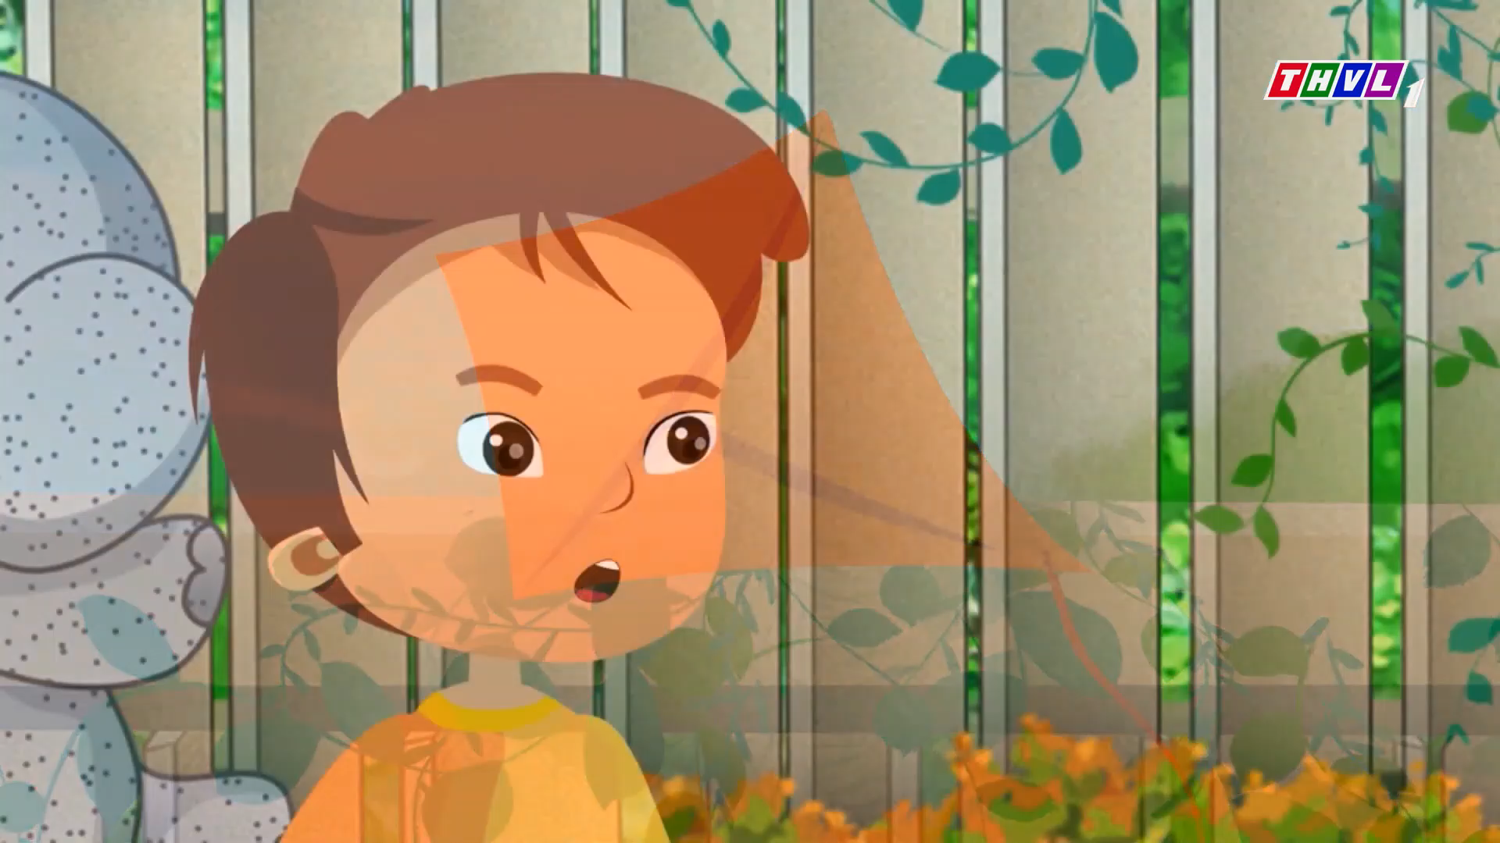

Slide 31
HƯỚNG DẪN VỀ NHÀ
- Đọc lại toàn bộ nội dung bài đã học.
- Học thuộc: Các trường hợp bằng nhau của tam giác vuông.
- Làm bài tập: 4.22 (SGK/79), 4.31, 4.32 (SBT/64)
- Đọc và chuẩn bị bài mới: “Tam giác cân. Đường trung trực của đoạn thẳng”.

Slide 32
Xin chân thành
cảm ơn !

